Slide 1

Università degli Studi di Napoli Federico II
Casi clinici
21 novembre 2012
Trombocitosi nel neonato:
un caso clinico
Tutor AIF
Dr. P. Di Costanzo Dr.ssa G. Russo Spena

Slide 2

Il piccolo Dario d.n. 16.04.2012
Madre HIV positiva
Età gestazionale 38 e 2/7 settimane
Modalità del parto: taglio cesareo
Presentazione cefalica
Apgar 8 al 1’, 9 al 5’
Peso Lunghezza CC
2,600 kg 47 cm 34 cm
(10-25° pc) (10-25° pc) (25-50° pc)

Slide 3
La madre di Dario
Secondigravida (1 aborto spontaneo 2006), primipara
HIV positiva dal 2008
In terapia HAART dalla diagnosi con 1 IP + 2 NRTI (Reyataz + Truvada)
Anamnesi negativa per l’uso di sostanze stupefacenti
CO - INFEZIONI
STATO VIRO-IMMUNOLOGICO
HBsAg NEG
HCV Ab NEG
TPHA e R.P.R NEG
IgG IgM
Toxo NEG NEG
CMV POS NEG
Rosolia POS NEG
HSV POS NEG
TVR alla 36w NEG per GBS
HIV RNA < 20 copie /ml
CD4+ = 886.4 (32%)
CD8+ = 1163.4 (42%) CD4+/CD8+ = 1,31

Slide 4
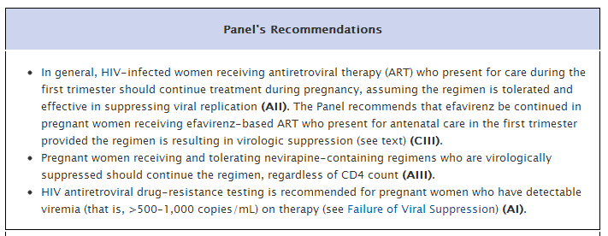

Come da LG USA 2010 per ridurre il rischio di trasmissione verticale HIV:
terapia HAART in gravidanza
Recommendations for Use of Antiretroviral Drugs in Pregnant HIV-1-Infected Women for Maternal Health and Interventions to Reduce Perinatal HIV Transmission in the United States. May 24, 2010; pp 1-117. (Last update 7/31/2012; last reviewed 7/31/2012)

Slide 5
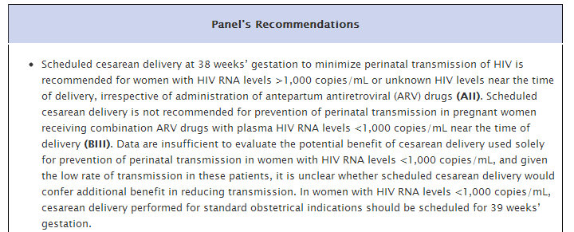
Come da LG USA 2010 per ridurre il rischio di trasmissione verticale HIV:
terapia HAART in gravidanza
taglio cesareo
Recommendations for Use of Antiretroviral Drugs in Pregnant HIV-1-Infected Women for Maternal Health and Interventions to Reduce Perinatal HIV Transmission in the United States. May 24, 2010; pp 1-117. (Last update 7/31/2012; last reviewed 7/31/2012)

Slide 6
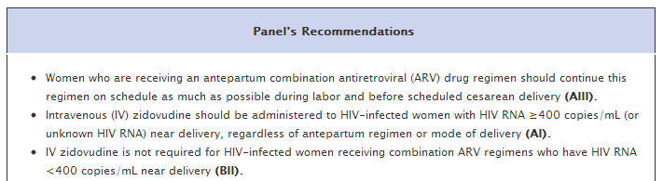
Come da LG USA 2010 per ridurre il rischio di trasmissione verticale HIV:
terapia HAART in gravidanza
taglio cesareo
durante il travaglio somministrazione ev continua di zidovudine fino al momento del parto
Recommendations for Use of Antiretroviral Drugs in Pregnant HIV-1-Infected Women for Maternal Health and Interventions to Reduce Perinatal HIV Transmission in the United States. May 24, 2010; pp 1-117. (Last update 7/31/2012; last reviewed 7/31/2012)

Slide 7
Come da LG USA 2010 per ridurre il rischio di trasmissione verticale HIV:
terapia HAART in gravidanza
taglio cesareo
durante il travaglio somministrazione ev continua di zidovudine fino al momento del parto
allattamento con LF
Recommendations for Use of Antiretroviral Drugs in Pregnant HIV-1-Infected Women for Maternal Health and Interventions to Reduce Perinatal HIV Transmission in the United States. May 24, 2010; pp 1-117. (Last update 7/31/2012; last reviewed 7/31/2012)

Slide 8
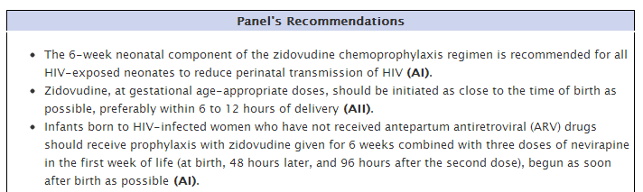
Come da LG USA 2010 per ridurre il rischio di trasmissione verticale HIV:
terapia HAART in gravidanza
taglio cesareo
durante il travaglio somministrazione ev continua di zidovudine fino al momento del parto
allattamento con LF
profilassi neonatale con zidovudine per os 2 mg/kg ogni 6 ore per 6 settimane entro le prime 6-12 ore di vita
Recommendations for Use of Antiretroviral Drugs in Pregnant HIV-1-Infected Women for Maternal Health and Interventions to Reduce Perinatal HIV Transmission in the United States. May 24, 2010; pp 1-117. (Last update 7/31/2012; last reviewed 7/31/2012)

Slide 9

Al Nido Dario pratica:
Emocromo, biochimica, PCR
Ig totali
Sottopopolazioni linfocitarie
HIV RNA
Ig anti HIV
Cons. cardiologica ed ECG
Screening audio
Riflesso rosso
Screening per PKU, ipotiroidismo e CF

Slide 10
Al Nido Dario pratica:
Emocromo, biochimica, PCR
Biochimica
Data | 17.04.12
Na + mmol/l | 140
K+ mmol/l | 4.4
Ca tot mg/dl | 9.1
Glu mg/dl | 65
Urea mg/dl | 19
Crea mg/dl | 0.1
Prot tot mg/dl | 5.3
Alb mg/dl | 3.7
Bil tot mg/dl | 7
AST U/L | 49
ALT U/L | 10
GGT U/L | 75
LDH U/L | 1374
PCR mg/l | 2.75 (vn <5)
Emocromo
Data | 17.04.12
GB x 10³/µl | 8.160
Neutrofili % | 18.6
Linfociti % | 63.7
Monociti % | 7.8
Eosinofili % | 2.5
Basofili % | 0.7
GR x 10⁶/µl | 3.21
Hb g/dl | 12.7
MCV fl | 104.5
PLT x 10³/µl | 421
Reticolociti % | 1.3

Slide 11
Al Nido Dario pratica:
Ig totali
Sottopopolazioni linfocitarie
Ig anti HIV
HIV RNA
Ig anti HIV
anti p-17 | POS
anti p-24 | POS
anti p-31 | POS
anti gp-41 | POS
anti sgp-120 | POS
anti sgp-105 (HIV II) | NEG
anti gp-36 (HIV II) | NEG
HIV RNA copie/ml | < 20
Sottopopolazioni linfocitarie
CD4 + /µL | 1280
CD8 + /µL | 970
CD4/CD8 | 1
Ig totali | Nei limiti per età

Slide 12
Al Nido Dario pratica:
Cons. cardiologica ed ECG
Screening audio
Riflesso rosso
Screening per PKU, ipotiroidismo e CF
Buon compenso emodinamico. Ritmo sinusale. Toni cardiaci validi. Polsi normosfigmici. EEG nella norma per età.
PASS dx / PASS sx
Presente bilateralmente
Dimissione dal Nido in 9° giornata di vita in equilibrio clinico,
in profilassi con ZDV e previsto follow-up per malattie infettive perinatali.

Slide 13
Rientra in Ambulatorio di Neonatologia il 30.04.12 per monitor tossicità ZDV (emocromo ed indici di funzionalità epatica)
età cronologica 14 gg
peso 2,700 kg
riferito vomito frequente
apiressia
obiettività cardiorespiratoria nella norma
addome trattabile, OI nei limiti per età
sensorio integro, FA normotesa e normopulsante, riflessi normoelicitabili
Pratica controllo laboratoristico:
PLT 1.146.000/µL
in assenza di alterazioni conta GB, GR e Hb

Slide 14
La TROMBOCITOSI conta PLT 2 DS aldisopra della media
Valori normali PLT in neonati, bambini ed adolescenti sani
150.000 – 450.000/µl
Incidenza in infanzia 6-15%
Classificazione in base alla conta PLT:
Mild > 500.000 < 700.000
Moderate ≥ 700.000 < 900.000
Severe ≥ 900.000 < 1.000.000
Extreme ≥ 1.000.000
Classificazione in base alla patogenesi:
primitiva o essenziale
secondaria o reattiva
Nathan and Oski’s Hematology of Infancy and Childhood. 7th edition. Vol.2, p. 1606-1608.
Manual of Pediatric Hematology and Oncology. P. Lanzkowsky. 1st edition; p. 359-362.
Primary and secondary thrombocytosis in childhood. C. Dame and A.H.Sutor. British journal of haematology, 129, 165-177, 2005.

Slide 15
La TROMBOCITOSI
PRIMITIVA o ESSENZIALE: disturbo mieloproliferativo della linea
megacariocitica midollare
Estremamente rara in età pediatrica (1/1 milione)
Età media esordio pari a 11 anni
Nel 40-55% forme familiari (++ AR)
Diagnosi di esclusione in età pediatrica
SECONDARIA o REATTIVA: aumento della megacariopoiesi da diversi
stimoli ematologici e non
E’ la forma più frequente in infanzia
Maggiore incidenza nei primi 2 anni di vita, in particolare in epoca neonatale
Conta PLT ≥1.000.000/µl nel 0.3% dei bambini, 4% dei neonati
Mutazione gene Tpo
Mutazione gene c-mpl

Slide 16
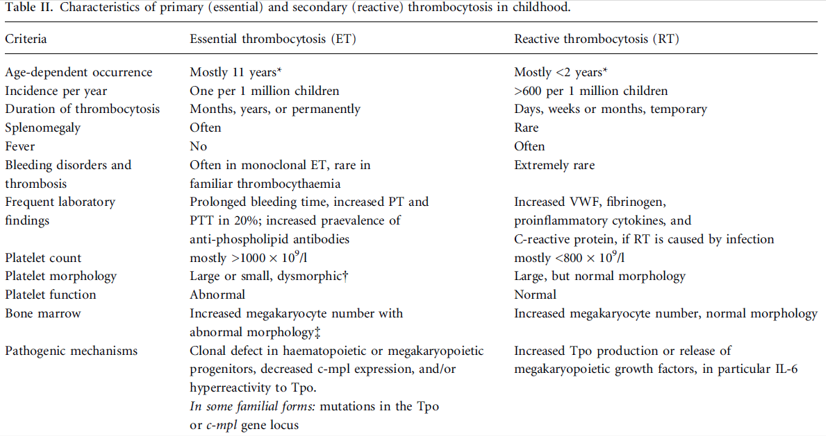
La TROMBOCITOSI primaria VS secondaria
Primary and secondary thrombocytosis in childhood. C. Dame and A.H.Sutor. British journal of haematology, 129, 165-177, 2005.

Slide 17
La TROMBOCITOSI SECONDARIA
Infezioni
Danno tissutale (trauma/chirurgia/ipossia)
Anemia emolitica e sideropenica
Neoplasie (++ t. solidi del fegato)
Asplenia congenita o chirurgica
Autoimmunità (AIG, Kawasaky, MICI)
Farmaci (adrenalina, corticosteroidi, alcaloidi della vinca)
Gravidanza a rischio (eclampsia, PROM, DM, oligoidramnios)
Prematurità
RDS
Cardiopatie congenite
Esposizione in utero a farmaci e droghe
La maggiore incidenza nel neonato
> espressione gene Tpo nel MO del feto
> livelli circolanti di Tpo nel feto e nel neonato
> sensibilità a Tpo dei megacariociti

Slide 18

… torniamo a Dario
ricovero in Patologia Neonatale
emocromo, biochimica, PCR
esame urine
esami colturali (emo, urino, copro)
striscio periferico
ecocardio
eco addome
ecoTF

Slide 19
ricovero in Patologia Neonatale
emocromo, biochimica, PCR
Biochimica
Data | 17.04.12
Na + mmol/l | 138
K+ mmol/l | 4.0
Ca tot mg/dl | 9.5
Glu mg/dl | 87
Urea mg/dl | 19
Crea mg/dl | 0.2
Prot tot mg/dl | 5.2
Alb mg/dl | 3.9
Bil tot mg/dl | 3.2
AST U/L | 35
ALT U/L | 18
GGT U/L | 81
LDH U/L | 1362
PCR mg/l | 10.2 (vn <5)
Emocromo
Data | 01.05.12
GB x 10³/µl | 15.2
Neutrofili % | 53.5
Linfociti % | 26.7
Monociti % | 6.3
Eosinofili % | 5
Basofili % | 1.2
GR x 10⁶/µl | 3.11
Hb g/dl | 11.1
MCV fl | 105.1
PLT x 10³/µl | 1.217
MPV | 9.1
PDW | 9.7

Slide 20
ricovero in Patologia Neonatale
esame urine
striscio periferico
esami colturali (emo, urino, copro)
pH 6, PS 1004, esterasi assente, aspetto limpido,
colore paglierino.
All’esame del sedimento:
GR 5 cell/campo, leucociti 8 cell/campo, batteri 1845
Lieve anisocitosi con prevalente microcitosi e rari macrociti, normocromia.
Monociti di abito maturo, con ampia rima citoplasmatica quasi sempre con granulazioni, cromatina fine, non eccesso di nucleoli.
Neutrofili normogranulati.
Nulla a carico delle piastrine.
Osservati diversi aggregati piastrinici di piccole dimensioni.

Slide 21
ricovero in Patologia Neonatale
ecocardio
eco addome
ecoTF
Cuore clinicamente sano.
Fegato in sede di dimensioni nella norma per età, a margini regolari, con ecostruttura omogenea, senza evidenza di lesioni focali. Vie biliari intra ed extraepatiche non dilatate. Colecisti in sede, a pareti regolari, alitiasica. Vena porta di calibro e decosro regolare, pervia. Pancreas in sede, nei limiti dela risoluzione della metocdica, senza ectasia del dotto di Wirsung. Milza in sede, di dimensioni nei limiti della norma, ad eco struttura conservata. Reni in sede , regolari per forma e dimensioni con conservato spessore parenchimale e buona differenziazione cortico midollare. Non visibilità di calico pielectasia né di calcoli intrarenali. Assenza di liquido libero o di raccolte nei recessi peritoneali eco graficamente esplorabili. Vescica depleta.
Nella norma l’anatomia esplorabile con la metodica.

Slide 22
La TROMBOCITOSI SECONDARIA
Infezioni
Danno tissutale (trauma/chirurgia/ipossia)
Anemia emolitica e sideropenica
Neoplasie (++ t. solidi del fegato)
Asplenia congenita o chirurgica
Farmaci
Gravidanza a rischio (eclampsia, PROM, DM, oligoidramnios)
Prematurità
RDS
Cardiopatie congenite
Esposizione in utero a farmaci e droghe

Slide 23
La TROMBOCITOSI SECONDARIA
Infezioni
Danno tissutale (trauma/chirurgia/ipossia)
Anemia emolitica e sideropenica
Neoplasie (++ t. solidi del fegato)
Asplenia congenita o chirurgica
Farmaci
Prematurità
Gravidanza a rischio (eclampsia, PROM, DM, oligoidramnios)
RDS
Cardiopatie congenite
Esposizione in utero a farmaci e droghe

Slide 24
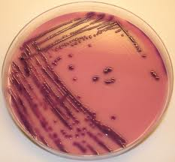

La TROMBOCITOSI SECONDARIA
Infezioni
Urinocoltura di Dario:
riferito vomito frequente, scarso incremento ponderale
PCR in aumento
batteriuria al sedimento urinario
E. Coli > 1.000.000 copie/ml

Slide 25
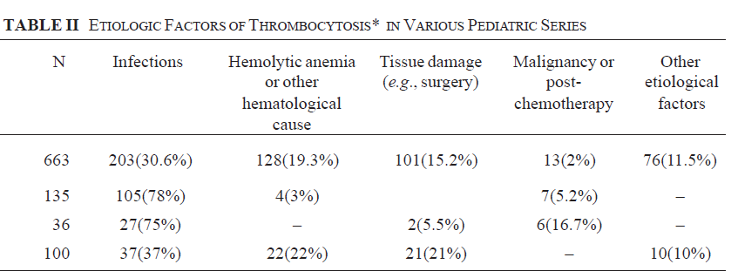
La TROMBOCITOSI SECONDARIA
Infezioni
Aumento di mediatori della
fase acuta, quali IL-6,
con effetto di stimolazione della megacariopoiesi
sia diretto che indiretto,
tramite la stimolazione della produzione epatica di Tpo.

Slide 26

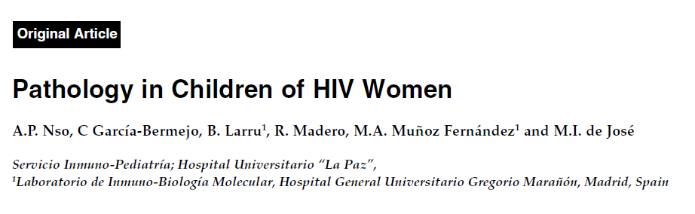

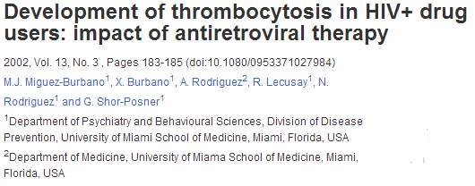
La TROMBOCITOSI SECONDARIA
Farmaci ed esposizione intra uterina
Terapia anti-retrovirale

Slide 27
La TROMBOCITOSI SECONDARIA
TERAPIA O PROFILASSI ?
Non è necessaria alcuna profilassi anti-trombotica, anche in caso di trombocitosi estrema (PLT > 1.000.000/µl), in considerazione della rarissima comparsa di complicanze tromboemboliche o emorragiche.
È sufficiente il trattamento della condizione patologica alla base.
La profilassi anti-aggregante è indicata solo in presenza di ulteriori FR per trombosi (i.e. immobilizzazione, danno vasale, ipercoagulabilità)
Nathan and Oski’s Hematology of Infancy and Childhood. 7th edition. Vol.2, p. 1606-1608.
Primary and secondary thrombocytosis in childhood. C. Dame and A.H.Sutor. British journal of haematology, 129, 165-177, 2005.
Extreme thrombocytosis in admissions to paediatric intensive care: no requirement for treatment. A. Denson, P. Davis. Arch Dis Child 2007; 92:515-516.

Slide 28
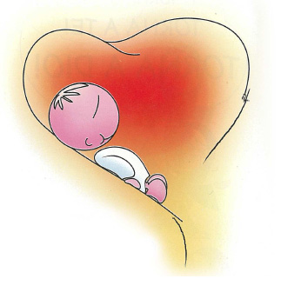
… torniamo a Dario
Inizia antibiotico-terapia con progressiva riduzione della conta PLT,
fino al raggiungimento di valori nei limiti della norma.
Data | 30.04.12 | 01.05.12 | 05.05.12 | 10.05.12 | 14.05.12 | 21.05.12
PLT x 10³/µl | 1.146 | 1.217 | 1.170 | 819 | 549 | 421

Slide 29

TAKE HOME MESSAGES
in presenza di trombocitosi, anche estrema, in età pediatrica pensare in prima istanza ad una forma secondaria
nel periodo neonatale c’è una maggiore suscettibilità all’aumento della conta PLT in risposta a diversi stimoli
le complicanze emorragiche e/o tromboemboliche sono estremamente rare
la terapia della condizione di base ed il monitor della conta PLT è sufficiente nella gestione della trombocitosi

Slide 30


